Slide 1
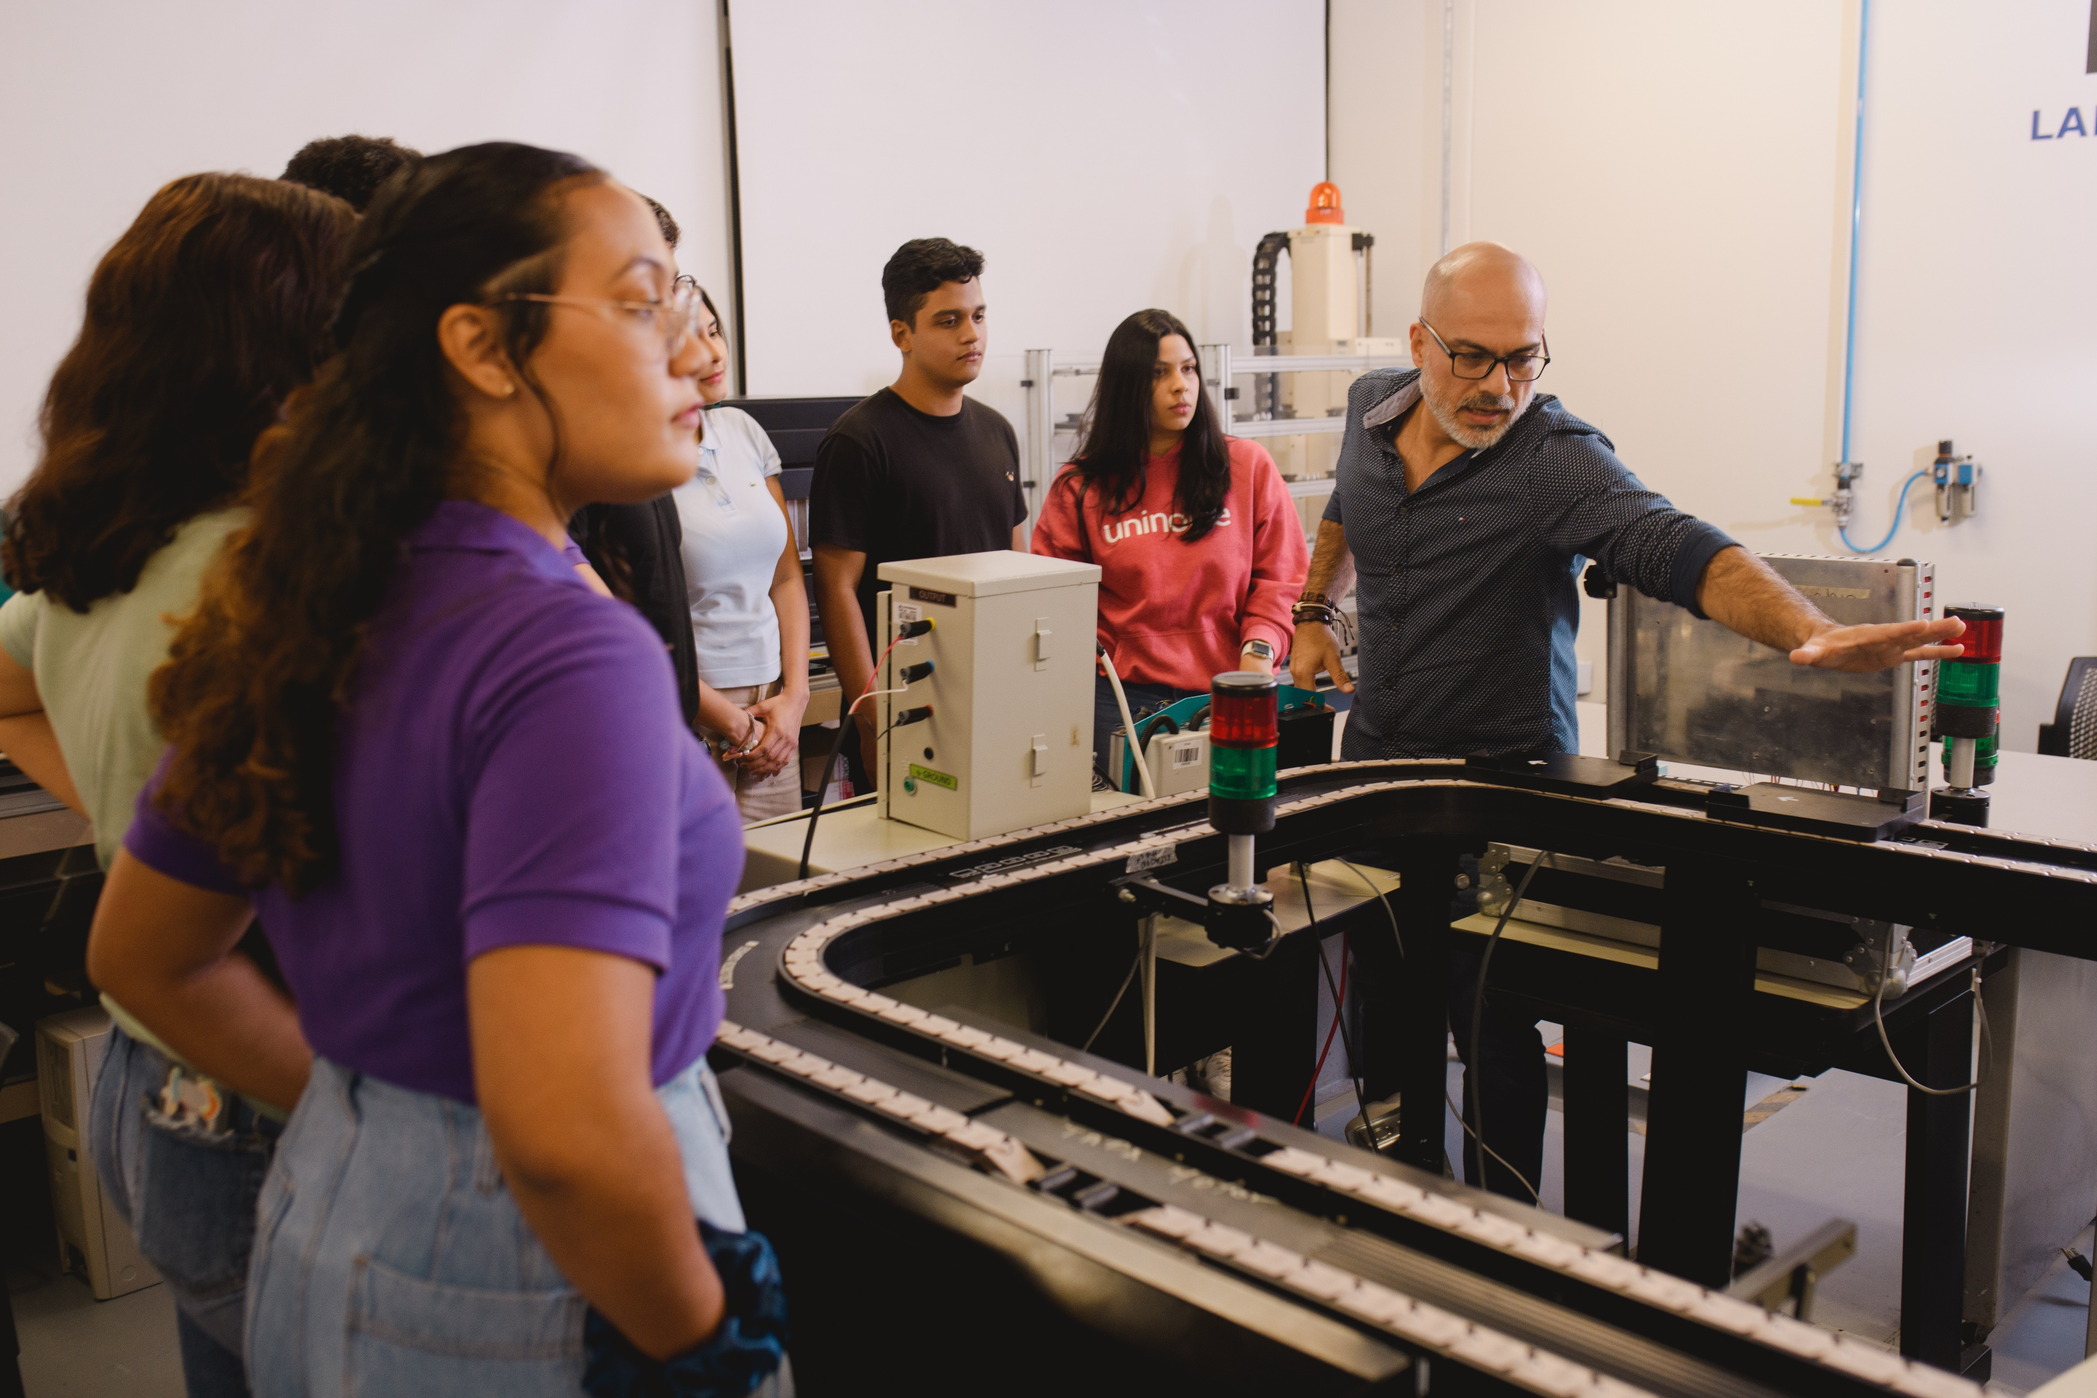
INFORME DE
PERDIDOS,
RETIRADOS
Y REPITENCIA
S E M E S T R E 2023-2
Marzo 22 de 2024

Slide 2
INDICADORES
*Nota: Se considera Repitencia al indicador de estudiantes que perdieron o retiraron al menos una asignatura y que por lo tanto deben repetirla(s) en un semestre posterior.
DEL INFORME
INDICADOR
FÓRMULA
% PERDIDOS
Total de estudiantes perdidos del total de asignaturas
Total de estudiantes matriculados en el total de asignaturas al final del semestre
% RETIRADOS
Total de estudiantes retirados del total de asignaturas
Total de estudiantes matriculados en el total de asignaturas al inicio del semestre
% REPITENCIA
Total de estudiantes perdidos o retirados del total de asignaturas
Total de estudiantes matriculados en el total de asignaturas al inicio del semestre
S E M E S T R E 2023-2

Slide 3
RESUMEN INSTITUCIONAL DE PREGRADO
S E M E S T R E 2023-2

Slide 4
RESUMEN
INSTITUCIONAL DE PREGRADO
2023-2
Total de estudiantes matriculados en el total de asignaturas
Al inicio del semestre | Al final del semestre
54.724 | 51.877
Nota: Los estudiantes se repiten por el número de asignaturas que matricularon.
RESUMEN
Total de estudiantes perdidos del total de asignaturas | 2.846
Total de estudiantes retirados del total de asignaturas | 2.848
Total de estudiantes deben repetir asignaturas | 5.694
S E M E S T R E 2023-2

Slide 5
RESUMEN
INSTITUCIONAL DE PREGRADO
2023-2
INDICADOR
% de Perdidos | 5,2 %
% de Retirados | 5,5%
% de Repitencia | 10,4%
Nota: Los estudiantes se cuentan más de una vez si perdieron
o retiraron dos o más asignaturas.
S E M E S T R E 2023-2

Slide 6
RESUMEN
INSTITUCIONAL DE PREGRADO
2023-2
Otros datos sobre estudiantes | Valor | Población total matriculada | Participación
Total de estudiantes que sólo perdieron asignaturas | 1.158 | 10.387 | 11,2%
Total de estudiantes que sólo retiraron asignaturas | 974 | 11.127 | 9,4%
Total de estudiantes que perdieron y retiraron al menos una asignatura | 682 | 11.127 | 6,6%
Total de estudiantes que aprobaron todas las asignaturas matriculadas | 7.573 | 11.127 | 72,9%
S E M E S T R E 2023-2

Slide 7
RESUMEN
INSTITUCIONAL DE PREGRADO
2023-2
Otros datos sobre asignaturas | Valor | Participación
Total de asignaturas perdidas | 510 | 49,9%
Total de asignaturas retiradas | 561 | 54,9%
Total de asignaturas ganadas | 326 | 31,9%
En el semestre 2023-2 se ofrecieron 1.022 asignaturas
Nota: Si una asignatura tuvo al menos un perdido y un retirado se contabiliza en ambas categorías..
S E M E S T R E 2023-2

Slide 8
RESUMEN
INSTITUCIONAL DE PREGRADO
2023-2
Total de estudiantes que perdieron al menos una asignatura: 1.656
Total de estudiantes que retiraron al menos una asignatura: 1.840
1.158
682
1158
Perdidos
Perdidos & Retirados
Retirados
Total de estudiantes (únicos) que deben repetir asignaturas: 2.814
S E M E S T R E 2023-2

Slide 9
RESUMEN
BECARIOS SERVIDOS PREGRADO
2023-2
De los 54.724 estudiantes servidos, 15.199 fueron becarios
De los 15.199 estudiantes becarios servidos, 102 fueron Ser Pilo Paga, 9.612 fueron Generación E y 5.494 fueron Becarios Institucionales
S E M E S T R E 2023-2

Slide 10
DETALLE
BECARIOS SERVIDOS PREGRADO
2023-2
Un mismo estudiante puede hacer parte de Perdidos y Retirados
S E M E S T R E 2023-2

Slide 11
PERDIDOS, RETIRADOS Y REPITENCIA
POR DEPARTAMENTO
2023-2
DEPARTAMENTOS | Matricula inicial | Matricula Final | Perdidos | %Perdidos | Retirados | %Retirados | Repitencia | %Repitencia
Dpto. Arquitectura y Urbanismo | 1.254 | 1.168 | 49 | 3,9% | 86 | 6,9% | 135 | 10,8%
Dpto. Comunicación Social | 1.829 | 1.805 | 54 | 3,0% | 24 | 1,3% | 78 | 4,3%
Dpto. Cs Politica y Rel Intern | 1.171 | 1.138 | 19 | 1,6% | 33 | 2,8% | 52 | 4,4%
Dpto. de Economía | 1.231 | 1.191 | 63 | 5,1% | 40 | 3,2% | 103 | 8,4%
Dpto. Derecho | 3.727 | 3.481 | 313 | 8,4% | 246 | 6,6% | 559 | 15,0%
Dpto. Diseño | 1.908 | 1.856 | 50 | 2,6% | 52 | 2,7% | 102 | 5,3%
Dpto. Educación | 943 | 917 | 29 | 3,1% | 26 | 2,8% | 55 | 5,8%
Dpto. Emprendim y Management | 1.447 | 1.417 | 16 | 1,1% | 30 | 2,1% | 46 | 3,2%
Dpto. Enfermería | 392 | 388 | 3 | 0,8% | 4 | 1,0% | 7 | 1,8%
Dpto. Español | 2.348 | 2.268 | 105 | 4,5% | 80 | 3,4% | 185 | 7,9%
Dpto. Finanzas y Contaduría | 1.159 | 1.088 | 43 | 3,7% | 71 | 6,1% | 114 | 9,8%
Dpto. Física | 1.905 | 1.750 | 138 | 7,2% | 155 | 8,1% | 293 | 15,4%
Dpto. Historia y Cs. Sociales | 1.736 | 1.576 | 86 | 5,0% | 160 | 9,2% | 246 | 14,2%
Dpto. Humanidades y Filosofía | 3.421 | 3.305 | 84 | 2,5% | 116 | 3,4% | 200 | 5,8%
Dpto. Ing. Civil y Ambiental | 1.785 | 1.699 | 185 | 10,4% | 86 | 4,8% | 271 | 15,2%
Dpto. Ingeniería de Sistemas | 2.152 | 1.977 | 149 | 6,9% | 175 | 8,1% | 324 | 15,1%
Dpto. Ingeniería Industrial | 2.181 | 2.007 | 261 | 12,0% | 174 | 8,0% | 435 | 19,9%
Dpto. Ingeniería Mecánica | 1.532 | 1.336 | 124 | 8,1% | 196 | 12,8% | 320 | 20,9%
Dpto. Lenguas Extranjeras | 5.643 | 5.396 | 321 | 5,7% | 247 | 4,4% | 568 | 10,1%
Dpto. Matematicas y estadístic | 4.011 | 3.449 | 339 | 8,5% | 562 | 14,0% | 901 | 22,5%
Dpto. Medicina | 3.089 | 3.051 | 128 | 4,1% | 38 | 1,2% | 166 | 5,4%
Dpto. Mercadeo y Neg. Internac | 1.469 | 1.444 | 9 | 0,6% | 25 | 1,7% | 34 | 2,3%
Dpto. Música | 521 | 497 | 27 | 5,2% | 24 | 4,6% | 51 | 9,8%
Dpto. Odontología | 731 | 730 | 63 | 8,6% | 1 | 0,1% | 64 | 8,8%
Dpto. Psicología | 2.938 | 2.873 | 76 | 2,6% | 65 | 2,2% | 141 | 4,8%
Dpto. Química y Biología | 1.591 | 1.535 | 57 | 3,6% | 56 | 3,5% | 113 | 7,1%
Dpto. Salud Pública | 1.351 | 1.344 | 9 | 0,7% | 7 | 0,5% | 16 | 1,2%
Dpto.Ing Eléctrica-Electrónica | 1.259 | 1.191 | 46 | 3,7% | 68 | 5,4% | 114 | 9,1%
TOTAL | 54.834 | 52.065 | 2.846 | 5,5% | 2.769 | 5,0% | 5.615 | 10,2%
S E M E S T R E 2023-2

Slide 12
COMPARATIVO
PERDIDOS, RETIRADOS Y REPITENCIA
POR DEPARTAMENTO
2022-2 vs 2023-2
DEPARTAMENTOS | % de Perdidos |  | Variación (puntos porcentuales) | % de Retirados |  | Variación (puntos porcentuales) | % de Repitencia |  | Variación (puntos porcentuales)
 | 2023-1 | 2023-2 |  | 2023-1 | 2023-2 |  | 2023-1 | 2023-2
Dpto. Arquitectura y Urbanismo | 5,2% | 3,9% | -1,3 | 7,0% | 6,9% | -0,1 | 11,9% | 10,8% | -1,1
Dpto. Comunicación Social | 1,6% | 3,0% | 1,3 | 1,4% | 1,3% | 0,0 | 3,0% | 4,3% | 1,3
Dpto. Cs Politica y Rel Intern | 2,6% | 1,6% | -0,9 | 3,2% | 2,8% | -0,4 | 5,7% | 4,4% | -1,2
Dpto. de Economía | 5,1% | 5,1% | 0,0 | 4,6% | 3,2% | -1,4 | 9,5% | 8,4% | -1,1
Dpto. Derecho | 6,8% | 8,4% | 1,6 | 4,7% | 6,6% | 1,9 | 11,2% | 15,0% | 3,8
Dpto. Diseño | 3,6% | 2,6% | -0,9 | 3,5% | 2,7% | -0,8 | 6,9% | 5,3% | -1,6
Dpto. Educación | 1,8% | 3,1% | 1,3 | 2,2% | 2,8% | 0,5 | 4,0% | 5,8% | 1,9
Dpto. Emprendim y Management | 1,5% | 1,1% | -0,4 | 2,2% | 2,1% | -0,1 | 3,7% | 3,2% | -0,5
Dpto. Enfermería | 2,4% | 0,8% | -1,6 | 0,5% | 1,0% | 0,5 | 2,9% | 1,8% | -1,1
Dpto. Español | 4,7% | 4,5% | -0,2 | 3,9% | 3,4% | -0,5 | 8,3% | 7,9% | -0,5
Dpto. Finanzas y Contaduría | 4,7% | 3,7% | -1,0 | 3,9% | 6,1% | 2,2 | 8,4% | 9,8% | 1,4
Dpto. Física | 8,1% | 7,2% | -0,8 | 9,6% | 8,1% | -1,4 | 16,9% | 15,4% | -1,5
Dpto. Historia y Cs. Sociales | 5,7% | 5,0% | -0,7 | 6,5% | 9,2% | 2,7 | 11,8% | 14,2% | 2,4
Dpto. Humanidades y Filosofía | 2,5% | 2,5% | 0,0 | 3,9% | 3,4% | -0,5 | 6,3% | 5,8% | -0,5
TOTAL | 5,4% | 5,5% | 0,1 | 5,6% | 5,2% | -0,4 | 10,8% | 10,4% | -0,4
S E M E S T R E 2023-2

Slide 13
COMPARATIVO
PERDIDOS, RETIRADOS Y REPITENCIA
POR DEPARTAMENTO
2022-2 vs 2023-2
DEPARTAMENTOS | % de Perdidos |  | Variación (puntos porcentuales) | % de Retirados |  | Variación (puntos porcentuales) | % de Repitencia |  | Variación (puntos porcentuales)
 | 2023-1 | 2023-2 |  | 2023-1 | 2023-2 |  | 2023-1 | 2023-2
Dpto. Ing. Civil y Ambiental | 8,7% | 10,4% | 1,6 | 6,1% | 4,8% | -1,3 | 14,3% | 15,2% | 0,9
Dpto. Ing Eléctrica-Electrónica | 6,4% | 6,9% | 0,5 | 6,1% | 8,1% | 2,0 | 12,1% | 15,1% | 2,9
Dpto. Ingeniería de Sistemas | 9,9% | 12,0% | 2,0 | 8,5% | 8,0% | -0,5 | 17,6% | 19,9% | 2,3
Dpto. Ingeniería Industrial | 14,5% | 8,1% | -6,4 | 11,6% | 12,8% | 1,1 | 24,5% | 20,9% | -3,6
Dpto. Ingeniería Mecánica | 6,4% | 5,7% | -0,7 | 4,3% | 4,4% | 0,0 | 10,5% | 10,1% | -0,4
Dpto. Lenguas Extranjeras | 9,3% | 8,5% | -0,9 | 15,1% | 14,0% | -1,1 | 23,0% | 22,5% | -0,6
Dpto. Matemáticas y Estadística | 5,5% | 4,1% | -1,3 | 0,9% | 1,2% | 0,3 | 6,3% | 5,4% | -1,0
Dpto. Medicina | 0,6% | 0,6% | 0,0 | 1,6% | 1,7% | 0,1 | 2,1% | 2,3% | 0,2
Dpto. Mercadeo y Neg. Internac | 3,7% | 5,2% | 1,5 | 4,7% | 4,6% | -0,1 | 8,2% | 9,8% | 1,5
Dpto. Música | 6,8% | 8,6% | 1,8 | 0,1% | 0,1% | 0,0 | 6,9% | 8,8% | 1,9
Dpto. Odontología | 2,4% | 2,6% | 0,2 | 1,6% | 2,2% | 0,6 | 3,9% | 4,8% | 0,9
Dpto. Psicología | 3,4% | 3,6% | 0,2 | 3,4% | 3,5% | 0,1 | 6,7% | 7,1% | 0,4
Dpto. Química y Biología | 0,7% | 0,7% | 0,0 | 0,8% | 0,5% | -0,3 | 1,5% | 1,2% | -0,3
Dpto. Salud Pública | 6,9% | 3,7% | -3,3 | 4,6% | 5,4% | 0,8 | 11,2% | 9,1% | -2,1
TOTAL | 5,4% | 5,4% | 0,0 | 5,6% | 5,2% | -0,4 | 10,8% | 10,3% | -0,5
S E M E S T R E 2023-2

Slide 14
PORCENTAJE DE ESTUDIANTES
PERDIDOS Y RETIRADOS
POR DEPARTAMENTO
2023-2

Slide 15
PORCENTAJE DE
ESTUDIANTES PERDIDOS
POR DEPARTAMENTO
2023-2
S E M E S T R E 2023-2

Slide 16
PORCENTAJE DE
ESTUDIANTES RETIRADOS
POR DEPARTAMENTO
2023-2
S E M E S T R E 2023-2

Slide 17
PORCENTAJE DE ESTUDIANTES QUE
REPETIRÁN ASIGNATURAS
POR DEPARTAMENTO
2023-2
S E M E S T R E 2023-2

Slide 18
PORCENTAJE DE
ESTUDIANTES PERDIDOS
POR DEPARTAMENTO
2023-2
S E M E S T R E 2023-2

Slide 19
PORCENTAJE DE ESTUDIANTES
ESTUDIANTES RETIRADOS
POR DEPARTAMENTO
2023-2
S E M E S T R E 2023-2

Slide 20
PORCENTAJE DE ESTUDIANTES QUE
REPETIRÁN ASIGNATURAS
POR DEPARTAMENTO
2023-2
S E M E S T R E 2023-2

Slide 21
PORCENTAJE DE
ESTUDIANTES PERDIDOS
POR DEPARTAMENTO
2023-2
S E M E S T R E 2023-2

Slide 22
PORCENTAJE DE ESTUDIANTES
ESTUDIANTES RETIRADOS
POR DEPARTAMENTO
2023-2
S E M E S T R E 2023-2

Slide 23
PORCENTAJE DE ESTUDIANTES QUE
REPETIRÁN ASIGNATURAS
POR DEPARTAMENTO
2023-2
S E M E S T R E 2023-2

Slide 24
PORCENTAJE DE ESTUDIANTES QUE
REPETIRÁN ASIGNATURAS
POR DEPARTAMENTO
2023-2
S E M E S T R E 2023-2

